Slide 1




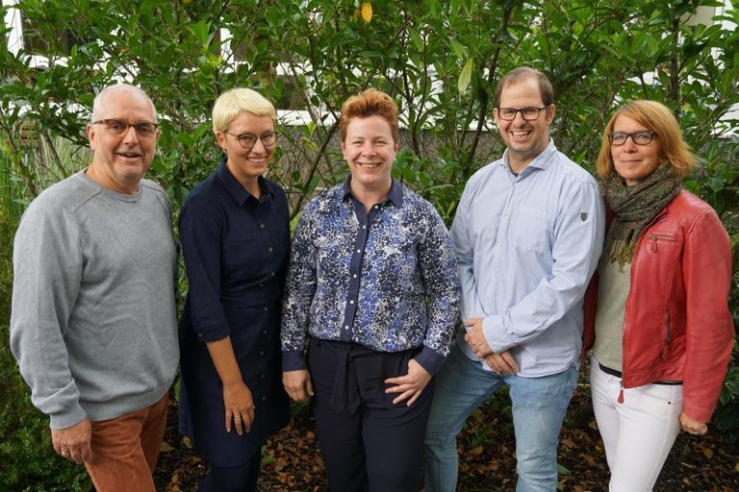
Herzlich Willkommen
an der Konrad-Zuse-Schule in Langenberg
Unsere Schule stellt sich Ihnen vor!
v. l.: Thomas Laustroer (stellv. Schulleiter), Carolin Arend (Didaktische Leiterin, Ellen Kaptain (Schulleiterin),
Wim Holtmann (Abteilungsleiter II) und Claudia Lietz (Abteilungsleiterin I)

Slide 2
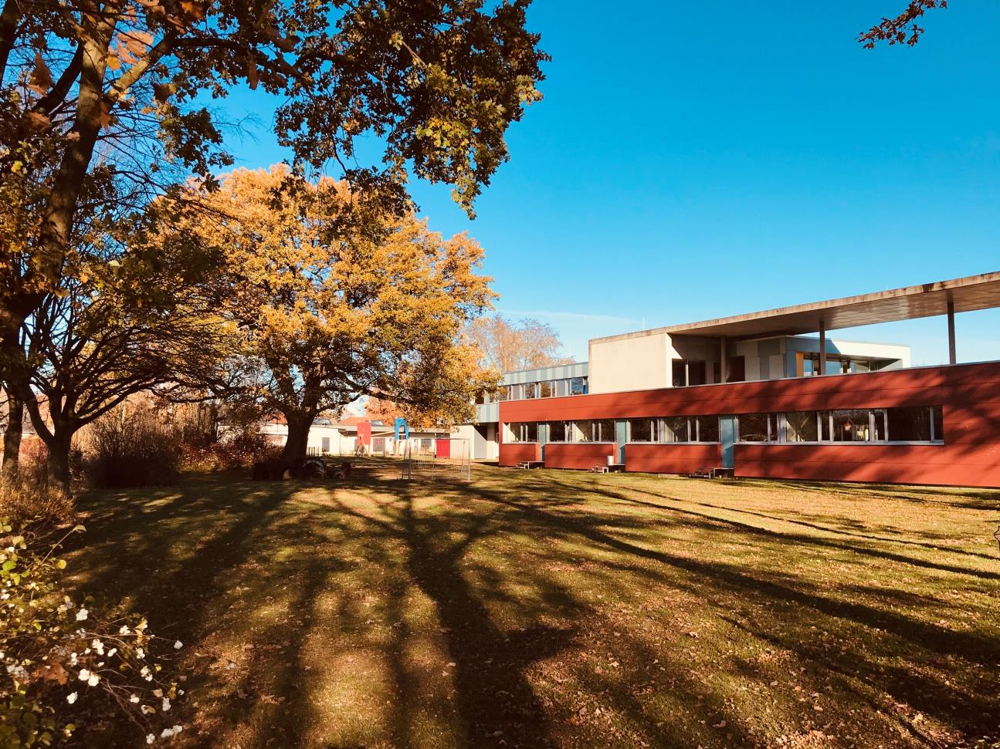
Unsere Inhalte
Das Schulsystem in NRW
Längeres gemeinsames Lernen in der Sek I – die weiterführende Schule vor Ort
Die Digitalisierung
Die Kooperationspartner
Die Studien- und Berufsorientierung
Die Lernbereiche
Das Sprachenangebot
Die Fachleistungsdifferenzierung
Unsere Netzwerke

Slide 3

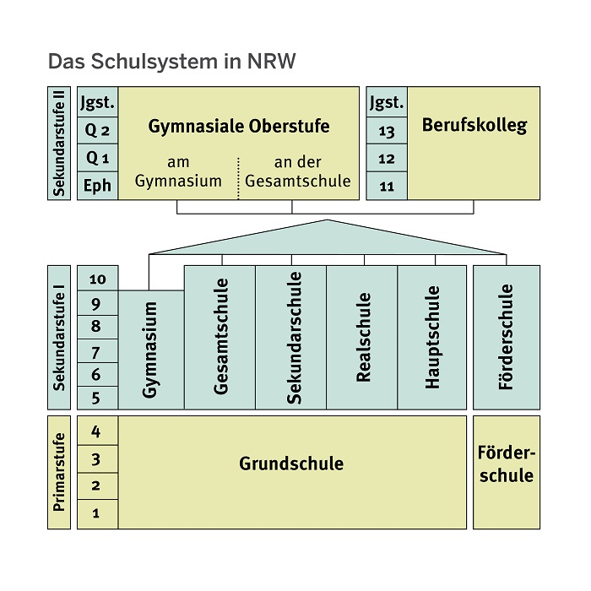
3

Slide 4
Längeres gemeinsames Lernen in der Sekundarstufe I
Berufskolleg
Gymnasiale Oberstufe
Gymnasium,
Gesamtschule,
Berufskolleg
Betriebliche
Ausbildung
Berufsschule,
Berufsfachschule,
Fachoberschule,
Fachschule
Fortsetzung des Bildungsweges
Hauptschulabschluss
nach Klasse 10 bzw. 9
Mittlerer
Bildungsabschluss
FOR
Mittlerer
Bildungsabschluss
FOR mit Qualifikation
Vergabe der Abschlüsse entsprechend den erreichten Leistungen (ZP)
Your great subtitle in this line
Gemeinsames Lernen im Klassenverband
mit Leistungsebenen in den Fächern D und NW
Ab Klasse 7 Grund- und Erweiterungsebenen in E und M
Gemeinsames Lernen im Klassenverband
mit zunehmender Differenzierung
Gemeinsames Lernen im Klassenverband

Slide 5
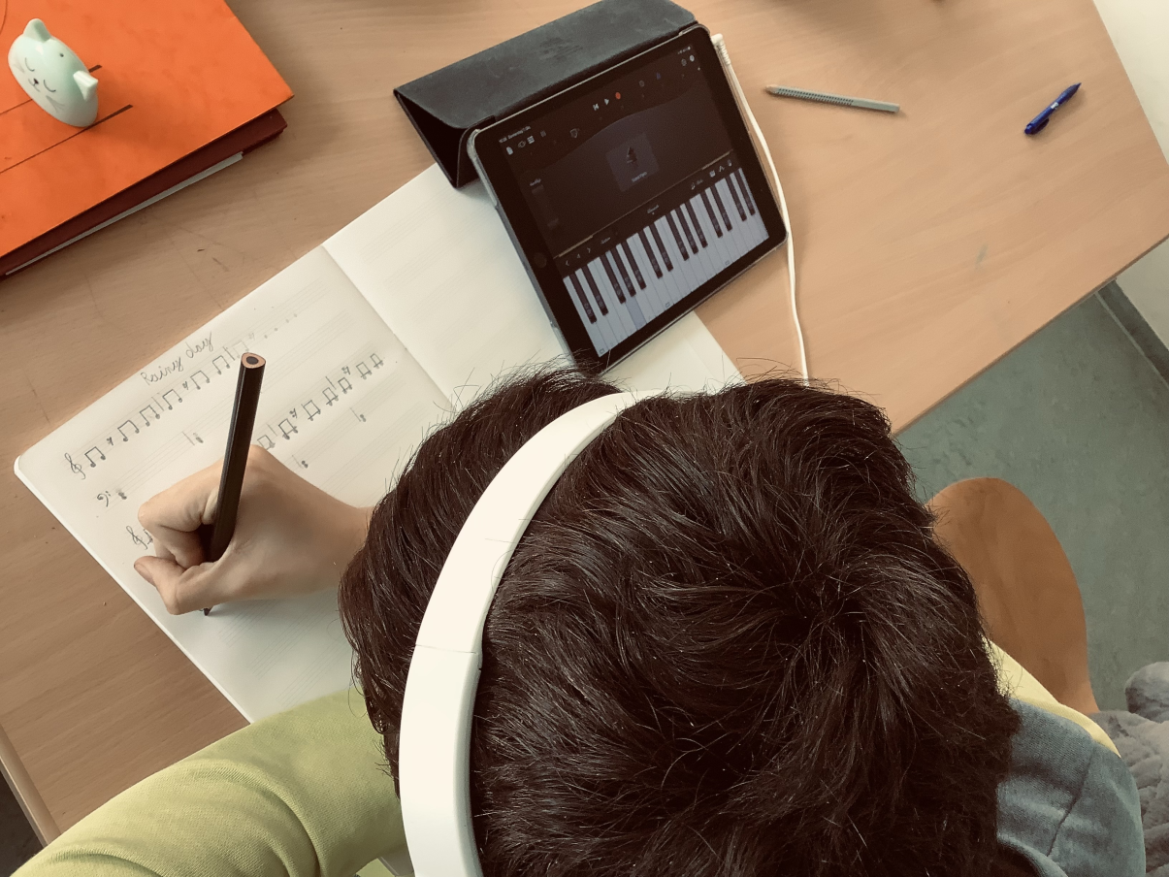
5
Die Digitalisierung

Slide 6
6
Die Digitalisierung
Im Rahmen des Förderprogramms „Gute Schule 2020“
hat der Schulträger intensiv in die digitale Ausstattung
unserer Schule investiert.
Das Ziel ist es, einen modernen Unterricht mit einer zeitgemäßen,
digitalen Infrastruktur und Ausstattung zu ermöglichen.
Das bedeutet zur Zeit:
  eine 1:1 iPad-Ausstattung für alle Jahrgangsstufen
  Die Installation von Präsentationsflächen (Apple-TV) und
  eine 1:1 iPad-Ausstattung aller Lehrerinnen und Lehrer.

Slide 7
7
Die Digitalisierung - das Leitbild unserer Schule
Das Leitbild der Schule folgt der Überzeugung, dass es unser zentraler Bildungsauftrag ist, die heutige Medienbegeisterung der Jugendlichen zu unterstützen und zu begleiten, so dass sie im Sinne eines auf die Lebenswelt bezogenen Unterrichts produktiv genutzt werden kann.
Hierbei vermitteln wir unseren Schülerinnen und Schülern die erforderlichen Schlüsselqualifikationen für eine erfolgreiche schulische und berufliche Orientierung, gesellschaftliche Partizipation und ein selbstbestimmtes, mündiges Leben.
Durch Fortbildungen, u.a. durch die Begleitung der Bertelsmann Stiftung im Rahmen von „#SchuleDigitaleBildung“, hat sich das Kollegium fortlaufend engagiert auf diesen Prozess vorbereitet.

Slide 8


Slide 9
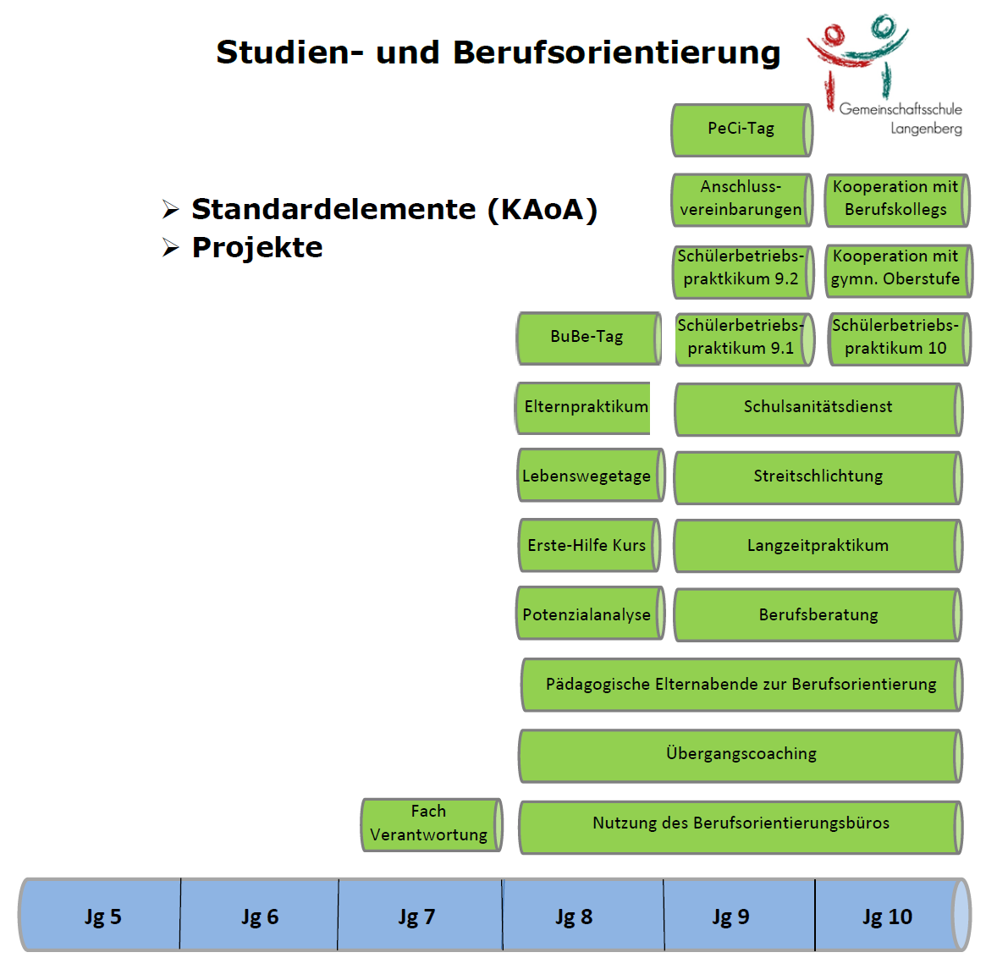

Slide 10
Die Lernbereiche
Lernbereiche | 5 | 6 | 7 | 8 | 9 | 10
Hauptfächer (D, M, E)
Gesellschaftslehre (EK, GE, PK)
Naturwissenschaften (BI, CH, PH)
KU/TX, MU, AL, RE, SP
Wahlpflichtbereich 1 (F, NW, AL, DG)
Neigungsfach (IF/M, ÖK) oder Förderunterricht
Fremdsprache Spanisch
SEGEL Selbstgesteuertes Lernen
PROFIL
SOL Soziales Lernen

Slide 11
Das Sprachenangebot
Sprache | Jahrgang
 | 5 | 6 | 7 | 8 | 9 | 10
Englisch
Französisch
Spanisch

Slide 12
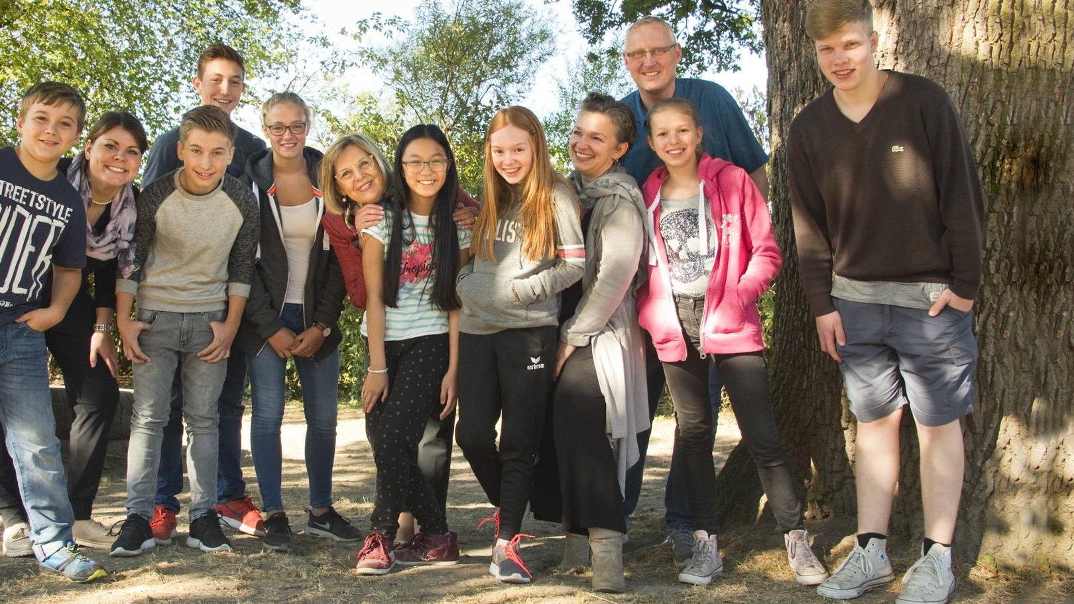
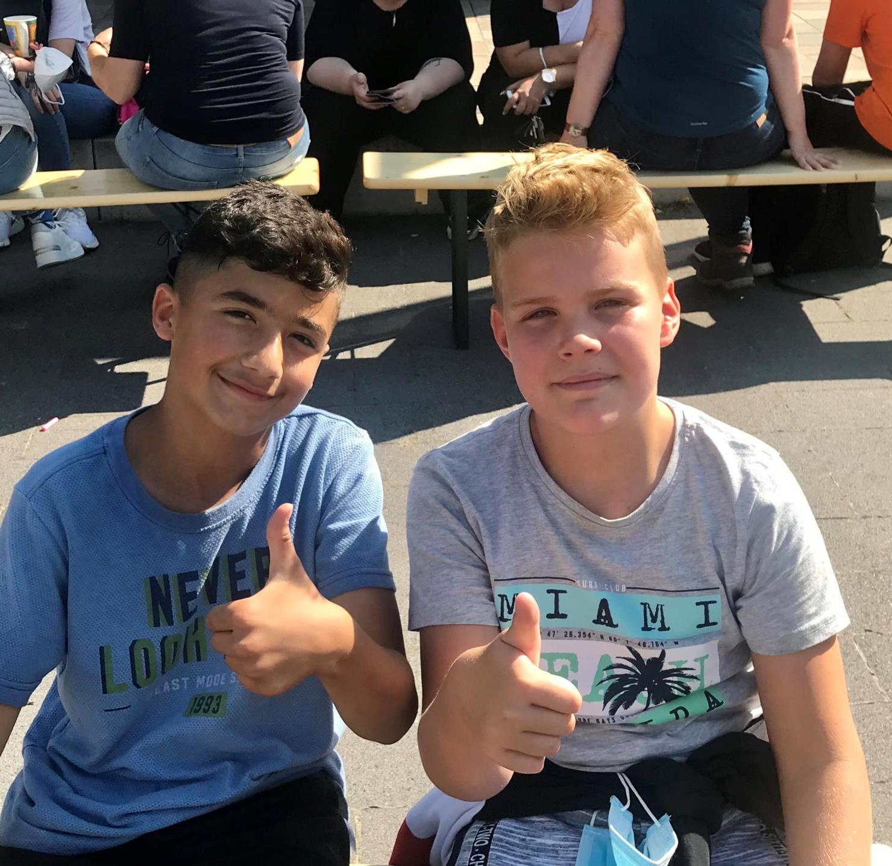
Die Fachleistungsdifferenzierung
Jahrgang 7 | Jahrgang 8 | Jahrgang 9 | Jahrgang 10
E und M | E und M | E und M | E und M
-- | und D | und D | und D
-- | -- | und NW | und NW

Slide 13





13
Unsere Netzwerke
Die Konrad-Zuse Schule arbeitet in diesen Netzwerken

Slide 14

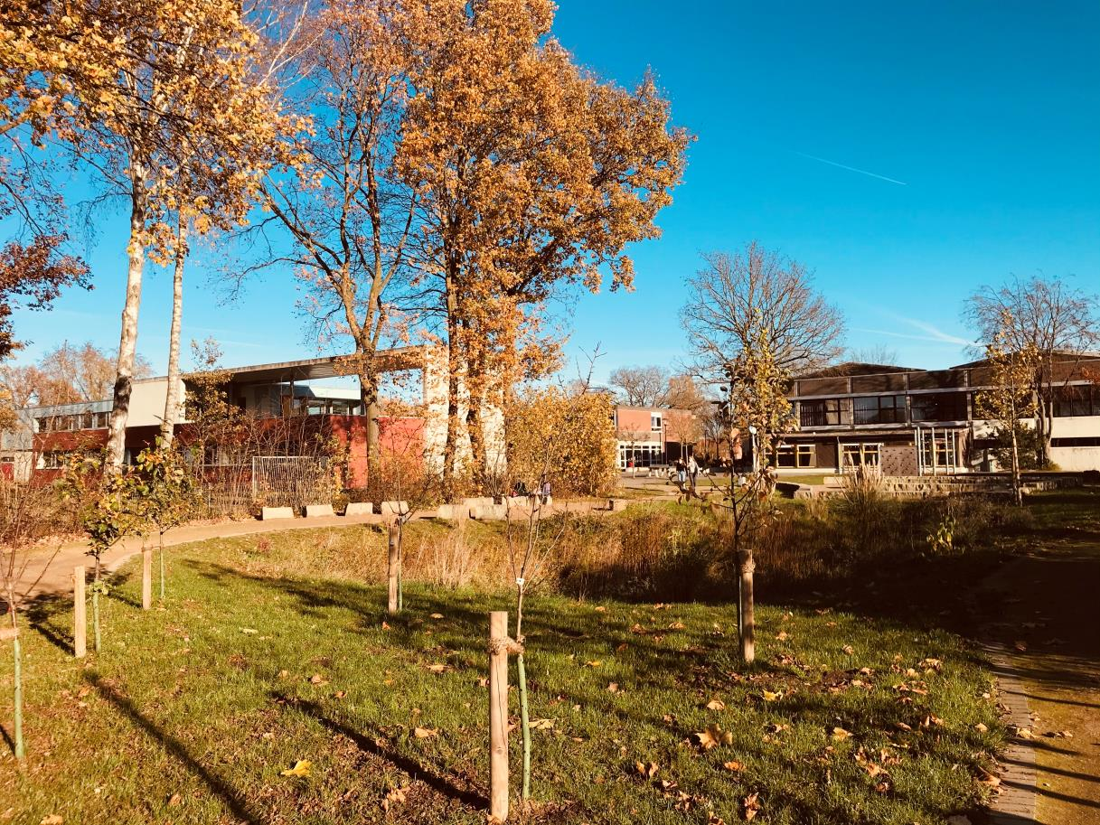
So können Sie uns erreichen
Konrad-Zuse-Schule Langenberg
Bentelerstraße 104
33449 Langenberg
Fon: 05248 / 76 75
E-Mail: sekretariat@zsl.nrw.schule
Öffnungszeiten:
Montag, Mittwoch, Donnerstag:
7.15 Uhr bis 15.15 Uhr
Dienstag, Freitag: 7.15 Uhr bis 12.15 Uhr
Aktuelle Informationen finden Sie fortlaufend unter:
www.konrad-zuse-schule-langenberg.de
Wir freuen uns auf Ihre Kontaktaufnahme!

